Slide 1
อำเภอเขาฉกรรจ์
ผลการดำเนินงาน และแผนการพัฒนาคุณภาพชีวิต
อำเภอเขาฉกรรจ์
ปีงบประมาณ ๒๕๖๑ – ๒๕๖๒
โดยคณะกรรมการพัฒนาคุณภาพชีวิตอำเภอเขาฉกรรจ์

Slide 2
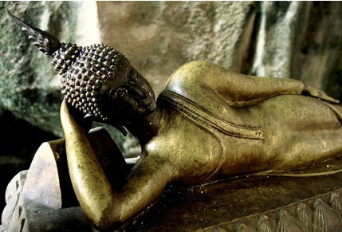
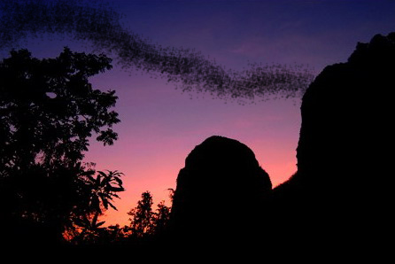
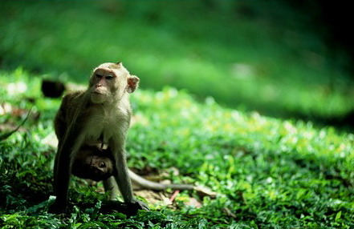
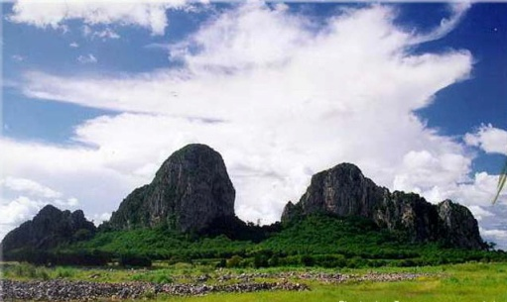
เขาฉกรรจ์
“เขาหินแกร่ง แหล่งอารยะธรรม
ถ้ำเขาทะลุ กรุโครงกระดูก เพาะปลูกพืชไร่ ลิงไพรนับหมื่นค้างคาวตื่นนับล้าน”

Slide 3
ผลการดำเนินงาน การพัฒนาคุณภาพชีวิต อำเภอเขาฉกรรจ์
ปีงบประมาณ ๒๕๖๑
๑. ดำเนินการต่อยอดจากคณะกรรมการระบบสุขภาพอำเภอเขาฉกรรจ์ โดยการประชุมรับทราบแนวทางการดำเนินงานคณะกรรมการพัฒนาคุณภาพชีวิต (พชอ.) จำนวน ๒ ครั้ง คือ
ครั้งที่ ๑ ในการประชุมคณะกรรมการประสานงานสาธารณสุขอำเภอเขาฉกรรจ์ ครั้งที่ 1 / 25๖๑ วันที่ ๒๐ พฤศจิกายน พ.ศ. 25๖๐
ครั้งที่ ๒ ในการประชุมหัวหน้าส่วนราชการ หน่วยงานรัฐวิสาหกิจ ปลัดอำเภอ วันที่ ๑ ธันวาคม ๒๕๖๐ ณ ห้องประชุมองค์การบริหารส่วนตำบลหนองหว้า

Slide 4
ผลการดำเนินงาน การพัฒนาคุณภาพชีวิต อำเภอเขาฉกรรจ์
ปีงบประมาณ ๒๕๖๑
๓. ประชุมคณะกรรมการ คณะทำงานพัฒนาคุณภาพชีวิตอำเภอเขาฉกรรจ์ ครั้งที่ 1 / 25๖๑ วันที่ ๒๓ มีนาคม พ.ศ. 25๖๑ เพื่อ รับทราบนโยบาย, เจตนารมณ์ตามระเบียบสำนักนายกรัฐมนตรี ว่าด้วยคณะกรรมการพัฒนาคุณภาพชีวิตระดับอำเภอ พ.ศ. ๒๕๖๑ พร้อมยกร่างคำสั่งคณะกรรมการพัฒนาคุณภาพชีวิตอำเภอเขาฉกรรจ์
๔. ประชุมคณะกรรมการ คณะอนุกรรมการพัฒนาคุณภาพชีวิตอำเภอเขาฉกรรจ์ ครั้งที่ ๒ / 25๖๑ วันที่ ๑๗ สิงหาคม พ.ศ. 25๖๑ เพื่อ ยกร่างคณะอนุกรรมการพชอ., พิจารณาประเด็นปัญหาคุณภาพชีวิตของอำเภอเขาฉกรรจ์ คือ
(๑) การจัดการขยะ ตามแนวทาง “เขาฉกรรจ์ บ้านสวย เมืองสะอาด ด้วยการจัดการขยะ และสิ่งแวดล้อม”
(๒) การดูแล และส่งเสริมสุขภาพพระภิกษุสงฆ์ ตามแนวทาง “วัดสุขเสริมสุขภาพ”
พร้อมจัดทำแผนการดำเนินงาน และมอบหมายคณะอนุกรรมการ ฯ ดำเนินงาน

Slide 5
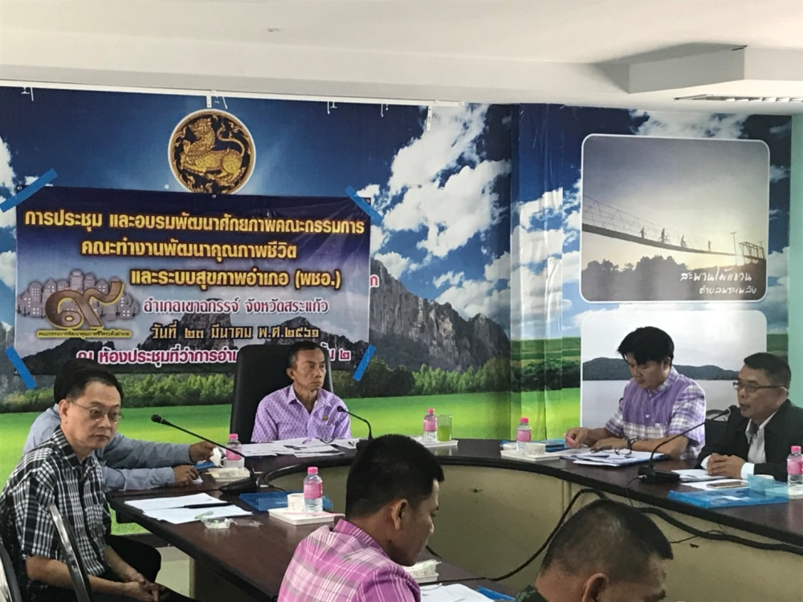
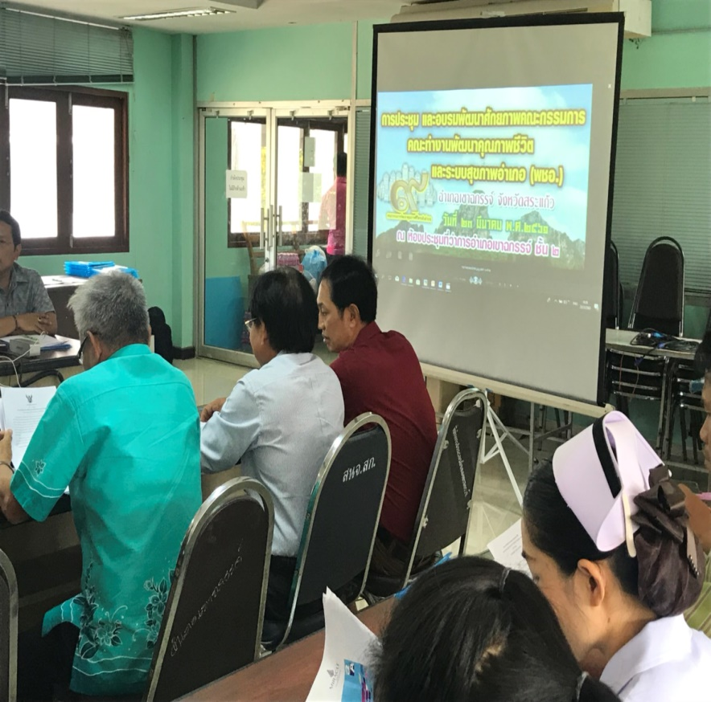
ผลการดำเนินงาน การพัฒนาคุณภาพชีวิต อำเภอเขาฉกรรจ์
ปีงบประมาณ ๒๕๖๑
๕. จัดตั้งสำนักงานสาธารณสุขอำเภอเขาฉกรรจ์ เป็นหน่วยประสานงานของคณะกรรมการ คณะอนุกรรมการพัฒนาคุณภาพชีวิตอำเภอเขาฉกรรจ์

Slide 6
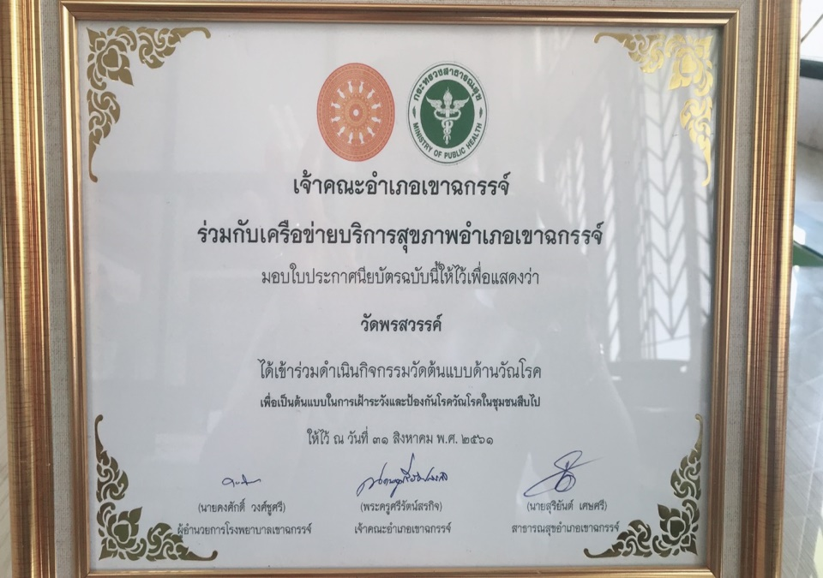
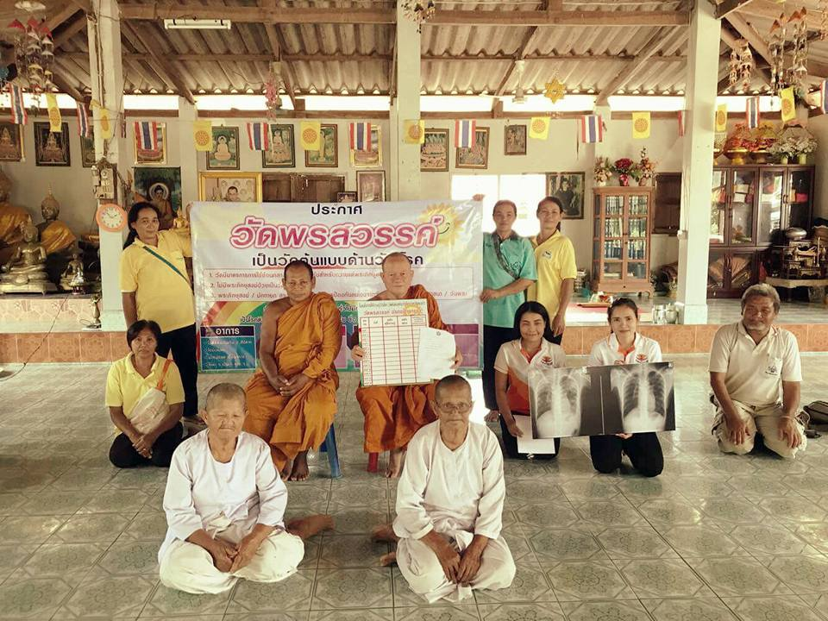
ผลการดำเนินงาน การพัฒนาคุณภาพชีวิต อำเภอเขาฉกรรจ์
ปีงบประมาณ ๒๕๖๑
๖. วัดสุขเสริมสุขภาพด้าน “วัดต้นแบบด้านวัณโรค”

Slide 7
ผลการดำเนินงาน และแผนการพัฒนาคุณภาพชีวิต อำเภอเขาฉกรรจ์
ปีงบประมาณ ๒๕๖๒
แนวคิดและหลักการ
เข้าถึง
เข้าใจ
พัฒนา
วิถีชุมชน
สร้างความรู้ ร่วมเรียนรู้ สู่การปฏิบัติ

Slide 8
ผลการดำเนินงาน และแผนการพัฒนาคุณภาพชีวิต อำเภอเขาฉกรรจ์
ปีงบประมาณ ๒๕๖๒
กรรมการ
๑. แผนงาน/โครงการ
“เขาฉกรรจ์
บ้านสวย เมืองสะอาด
ด้วยการจัดการขยะ
และสิ่งแวดล้อม”
๒.แผนงาน/โครงการ
“วัดส่งเสริมสุขภาพ”
๑. คณะอนุกรรมการ พชอ.
๒. คณะทำงาน “เขาฉกรรจ์
บ้านสวย เมืองสะอาด
ด้วยการจัดการขยะ
และสิ่งแวดล้อม”
๓. คณะทำงาน
“วัดส่งเสริมสุขภาพ”
แผน
พชอ.เขาฉกรรจ์
กิจกรรม
กองทุน
(๑) งบประมาณส่วนราชการ (๒) กองทุนสุขภาพระดับตำบล

Slide 9
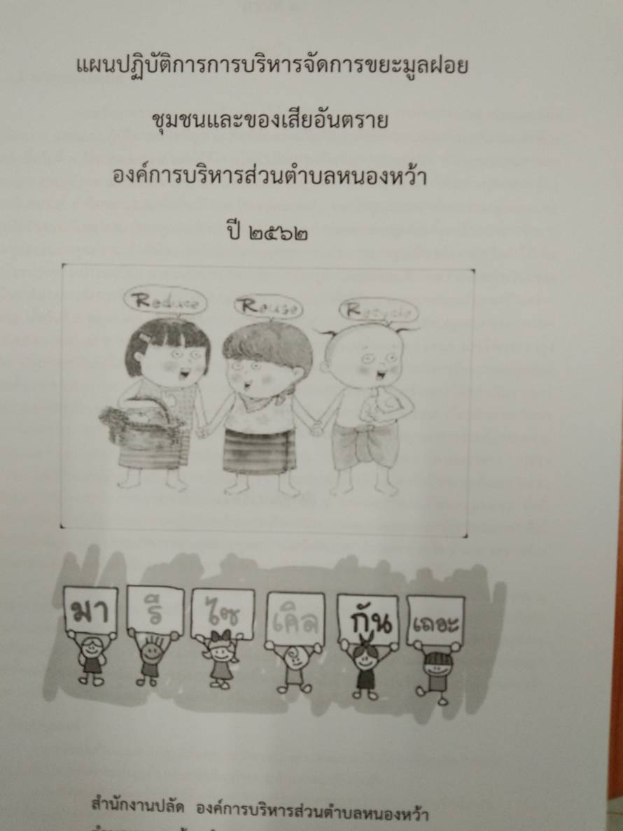
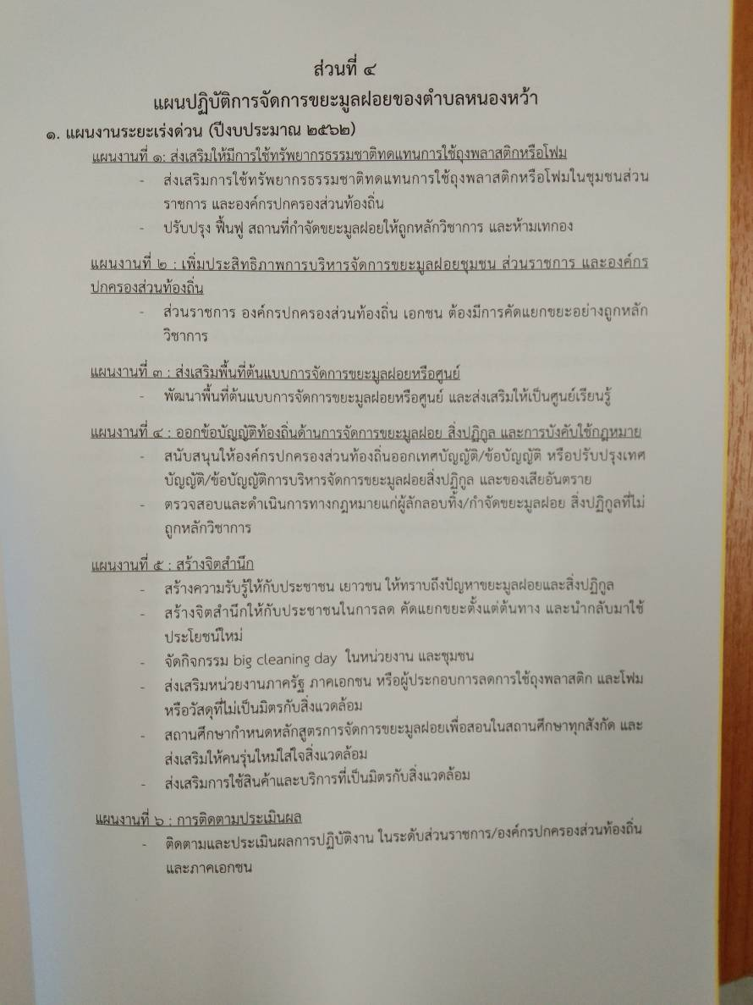
ผลการดำเนินงาน และแผนการพัฒนาคุณภาพชีวิต อำเภอเขาฉกรรจ์
ปีงบประมาณ ๒๕๖๒
๑. จัดทำแผนการบริหารจัดการขยะ ในระดับ อปท. ทุกแห่ง

Slide 10
ผลการดำเนินงาน และแผนการพัฒนาคุณภาพชีวิต อำเภอเขาฉกรรจ์
ปีงบประมาณ ๒๕๖๒
๒. ลงนามความร่วมมือในการจัดการขยะมูลฝอยในส่วนราชการ และ อปท.ทุกแห่ง

Slide 11
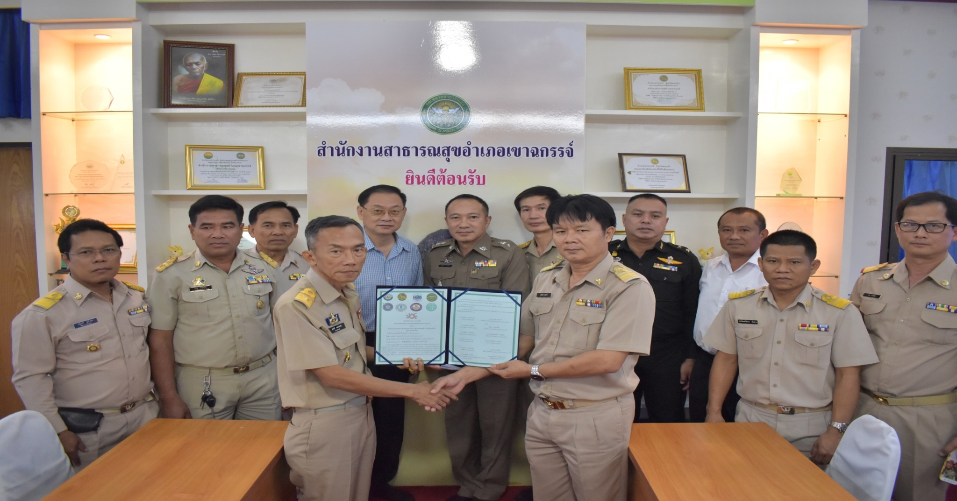
ผลการดำเนินงาน และแผนการพัฒนาคุณภาพชีวิต อำเภอเขาฉกรรจ์
ปีงบประมาณ ๒๕๖๒
๒. ลงนามความร่วมมือในการจัดการขยะมูลฝอยในส่วนราชการ และ อปท.ทุกแห่ง

Slide 12
ผลการดำเนินงาน และแผนการพัฒนาคุณภาพชีวิต อำเภอเขาฉกรรจ์
ปีงบประมาณ ๒๕๖๒
๓. ขอความร่วมมือประชาชนที่มารับบริการในสถานบริการสาธารณสุข ตั้งแต่วันที่ ๑ กันยายน ๒๕๖๑ เป็นต้นไป “เตรียมถุงผ้ามาใส่ยากลับบ้าน” เพื่อลดปริมาณขยะสะสม และลดโรคร้อน พร้อมทั้งขอรับ “บริจาคถุงผ้า หรือถุงกระดาษ” ให้กับโรงพยาบาลเขาฉกรรจ์, สำนักงานสาธารณสุขอำเภอเขาฉกรรจ์, โรงพยาบาลส่งเสริมสุขภาพตำบลทุกแห่ง และสถานีอนามัยนาคันหัก เพื่อนำไปให้กับประชาชนที่มารับบริการในสถานบริการต่อไป
๔. กิจกรรมวัดส่งเสริมสุขภาพ ภายใต้ สุขภาพหนึ่งเดียว (One Health: คน สัตว์ สิ่งแวดล้อม)
๕. กิจกรรมมหกรรมตรวจสุขภาพพระภิกษุสงฆ์ และถวายความรู้ สู่พฤติกรรมสุขภาพต้นแบบ
๖. กิจกรรมประชุมติดตามการดำเนินงานของคณะกรรมการ คณะอนุกรรมการ พชอ. อำเภอเขาฉกรรจ์

Slide 13
สิ่งที่ดำเนินงานในการพัฒนาคุณภาพชีวิต อำเภอเขาฉกรรจ์
ปีงบประมาณ ๒๕๖๒
๑. เรียกแผนงาน/โครงการ ของส่วนราชการ ตามประเด็นการพัฒนาคุณภาพชีวิตมาเพื่อทราบ และติดตามผลการดำเนินงาน
๒. ออกแบบการประเมินผลการดำเนินงานตามประเด็นการพัฒนาคุณภาพชีวิต
๓. ประชาสัมพันธ์ผลการดำเนินงานตามประเด็นการพัฒนาคุณภาพชีวิตให้ประชาชนทราบ และเชิญชวนเข้ามามีส่วนร่วมในการวางแผน การดำเนินงาน และการประเมินผล
๔. สร้างช่องทางในการสื่อสารประชาสัมพันธ์ พชอ. เช่น เพจ Facebook
๕. ประชุมคณะกรรมการ คณะอนุกรรมการ ไตรมาสล่ะ ๑ ครั้ง

Slide 14
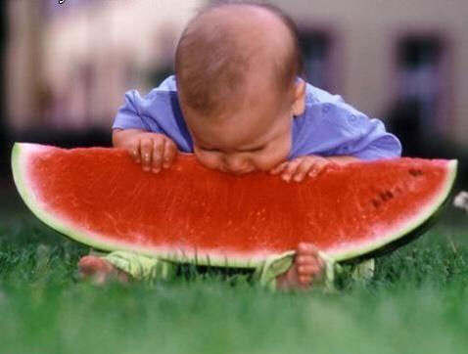
หากมีใจที่มุ่งมั่น
อุปสรรคใด ๆ ในโลก
ย่อมไม่มี

